Slide 1
Zaman Yönetimi ve Ders ÇalIşabilmek

Slide 2
DÖNEM DEĞERLENDİRMESİ
Dünya olarak geçirdiğimiz süreç herkes için bir takım zorluklar içermektedir.
Bizler bu düzen içerisinde dahi sorumluluklarımızı yerine getirebilmeliyiz.

Slide 3
zaman
1 ömrün değerini ölenin arkasından kalanlar bilir
01
70 yılın değerini ölmekte olan insan bilir
02
10 yılın değerini yeni boşanmış bir çift bilir
03
1 yılın değerini sınıfı geçemeyen öğrenci bilir
04
9 ayın değerini yeni doğum yapmış bir anne bilir
05

Slide 4
zaman
1 ayın değerini prematüre doğum yapmış bir anne bilir
1
1 haftanın değerini haftalık derginin editörü bilir
2
1 günün değerini günlük yevmiye ile çalışan işçi bilir
3
1 saatin değerini trafikte sıkışıp kalan sürücü bilir
4
1 dakikanın değerini uçak, tren, otobüs ya da gemiyi kaçıran yolcu bilir
5
1 saniyenin değerini son anda şutunu kaçıran basketbolcu bilir
6
1 milisaniyenin değerini gümüş madalya kazanan atlet bilir.
7

Slide 5
Zaman yönetimi
Planlama
Uygulama
Değerlendirme

Slide 6
Zaman yönetimi aşamaları
Kendini bil
Düzenini kur
Hedef belirle
Plan yap
İradeli ol
İç muhasebe

Slide 7
1 günün planı
Yeme – İçme
Eba Ders Takibi
Ders Çalışma – Konu Tekrarı
Dinlenme
Dizi – Film
Aile
Uyku
Hobiler

Slide 8
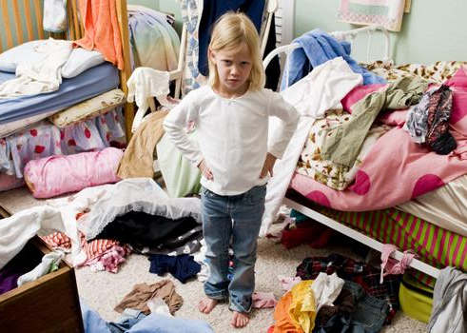
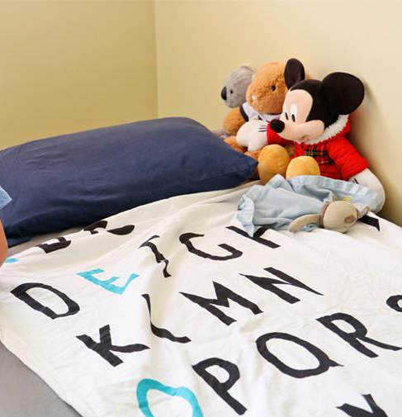
İlk İş
Yatağını topla

Slide 9
Güne başlarken
Egzersiz
Kahvaltı

Slide 10
Zamanı değerlendirme
İzlemek istediğiniz filmler – diziler için
Ne zamandır hayalini kurduğunuz öğrenmek istediğiniz şeyler için
Yeni hobiler edinebilmek için
Kendinizi dinleyebilmek için
FIRSAT AYAĞINIZA GELDİ
Biraz sıkılıyor olabilir.
SABIR.
#EVDEKAL

Slide 11
Uyku - kalkış
Nasıl olsa okul yok diye geç saatlere kadar beklemek ve geç kalkmak motivasyonunu düşürebilir
Zamanlamalara dikkat et
Bağışıklık sisteminin güçlenmesi için uykuya ihtiyacın var

Slide 12
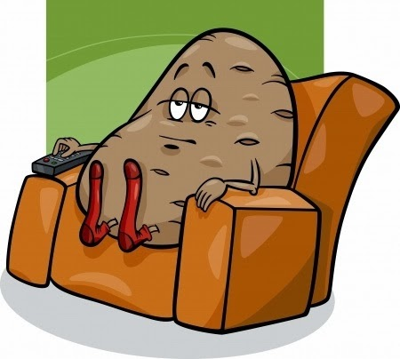
Yeme – içme - hareketsizlik
Sürekli evde olmak ve hareketsiz olmak farklı sorunlara yol açabilir.
Yeme içme düzenine dikkat etmek gerekir.
Güne mutlaka kahvaltı ile başla ve bu çok geç olmasın. (En geç 09.00)

Slide 13
Plan yaparken nelere dikkat etmeliyiz
Uygulanabilirlik
Önem Sıralaması
Uygun Ortam
Engelleri Hissedin
Zaman Planlaması
Verimli Saatler
Motivasyon

Slide 14
Planlama aşaması
Planlama Aşamaları | Daha Önemli | Önemli
Kısa Vade
Orta Vade
Uzun Vade

Slide 15
Plan yaparken
Günlük
Haftalık
Aylık
«Haftalık plan yaptıysan ertesi günün
Planını geceden gözden geçir.»

Slide 16
sıralama
 | ÖNEMLİ | ÖNEMLİ DEĞİL
ACİL | Hemen yapılacak işler | Başka birisine verebiliyorsa o yapsın. Değilse planlama yap
ACİL DEĞİL | Yapılacak zamanı planla | YAPMA!

Slide 17
Heves mi, ideal mi?
Büyük insanların idealleri, sıradan insanlarınsa hevesleri vardır.
Washington Irving

Slide 18
Hedef belirlemek
Nereye gideceğini bilmiyorsan
hangi yoldan gittiğinin bir önemi yok.

Slide 19
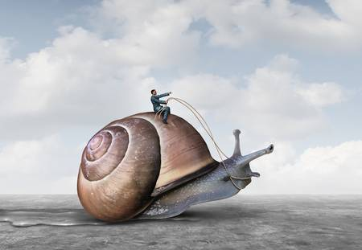
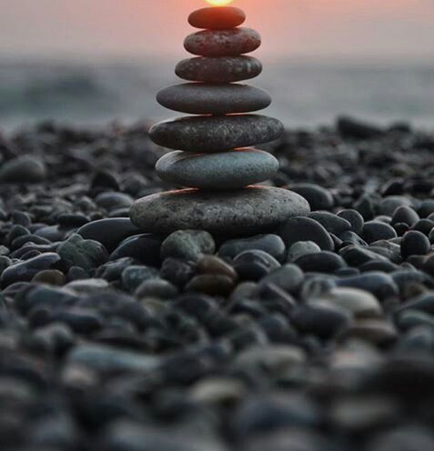
Sabır – sebat -İRADE
Sabır en zor disiplindir, ama kim ki sabreder, en büyük zafer onundur.

Slide 20
Mazeret değil marifet üret
Şimdi mazeretleri bırakma ve marifet üretme zamanı
Elimizde bir çok kazanım var
Krizi fırsata çevirme vakti

Slide 21
Çalış demesi kolay!
«ÇALIŞ» «ÇALIŞ» «ÇALIŞ»
Herkes size bunu fısıldıyor
Peki ne yapmak gerek?
Nereden başlamak, nasıl gitmek gerek?

Slide 22
Nasıl ders çalışmalıyım?
Konuyu tam anlamadan soru çözmeye geçme
Konu sırasına önem ver (Özellikle sayısal derslerde)
Ezberleme, temel kavramları öğren.

Slide 23
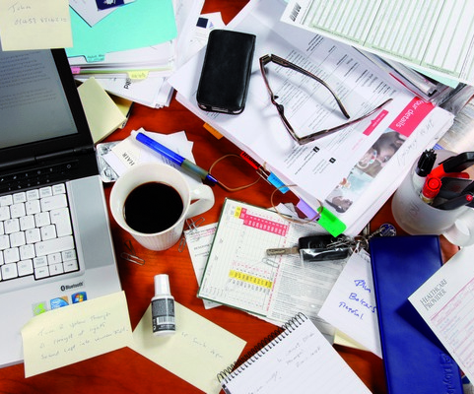
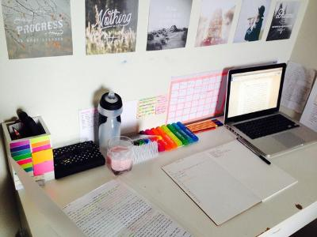
Ders çalışma ortamı
Aydınlık bir yer
Masa ve benzeri yerler (Yatakta güzel kitap okunur)
İsteğe göre sakin bir müzik
Ve sadece çalışacağın şey

Slide 24
Nasıl ders çalışmalıyım?
Kendi seviyene uygun kaynakları tercih et
Sürekli sevdiğin ders ya da konuyu çalışma
Zor olduğunu düşündüğün konu ya da dersleri küçük parçalara ayır

Slide 25
Nasıl ders çalışmalıyım?
Zaman tut ve uygula
Sınavlar belli zamanda cevap vermeni ister.

Slide 26
Mekan değişimi
Sürekli evdesin
En azından ev içinde zaman zaman farklı yerlerde ders çalışmayı dene

Slide 27
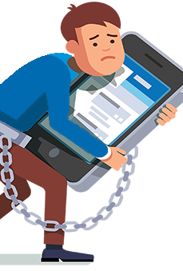
Teknoloji kullanımı
Kullanma değil BİLİNÇLİ KULLAN
Ders çalışma anlarında yakın temastan KAÇIN ☺
KIR ZİNCİRLERİNİ

Slide 28
Lgs hazırlık
1. dönem konuları
Bol bol tekrar ve soru çöz
Deneme

Slide 29
Ve
Bunları
Yaparken
keyif al ☺

Slide 30
Kitap okuma
Artık bol bol vakit var
Sırada bekleyenler gelsin
HAFTADA 1 KİTAP belki daha fazlası

Slide 31
Genel özet
Zamanı değerlendir.
Krizi fırsata çevirme vakti
Günlük planını iyi yap ve uygulamaya geç
Ders çalışma ortamını düzenle
Ders ve konu seçimi yapmadan ilerlemeye çalış
Konu konu ilerle

Slide 32
Genel özet
Haftada 2 deneme çözmeye çalış
Teknoloji kullanımına dikkat et
Hedeflerini gözden geçir ya da belirle
Kitap oku
Keyif al
VE İSTEDİĞİN ZAMAN DESTEK AL

Slide 33
kaynakça
Beyhan, B. https://www.youtube.com/watch?v=NbTnx_VDN1w
Burns, D. (2005). İyi Hissetmek. İstanbul. Psikonet.
https://www.destekegitimi.com/plan-yaparken-nelere-dikkat-etmemiz-gerekir/
https://www.kunduz.com/tr_tr/blog/category/rehberlik/
https://www.suffagah.com/7-adimda-zaman-yonetimi
İzgören, A.Ş. Hayat Amacı ve Hedef Belirlemek Konferansı.
Öztabak, M. (2018). Başarı-Yorum. İstanbul. Hayat Boyu Kariyer.

Slide 34
TEŞEKKÜRLER

